Slide 1
데이터 분석
202327069
1조 백호영
Notes:
안녕하세요 이번 1조 발표를 맡게된 백호영이라고 합니다

Slide 2
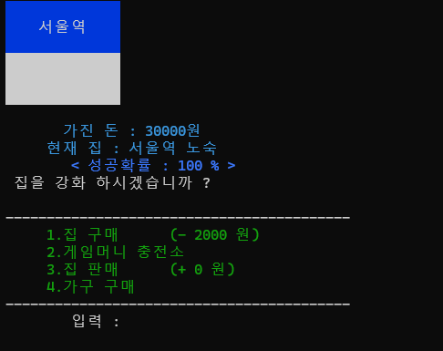
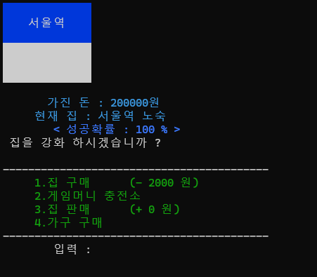
01 업데이트
V 1.0
V 2.0
Notes:
일단 먼저 저희 업데이트 소식을 먼저 보도록 하겠습니다 많은 분들이 원하셨던 초기 돈이 너무 부족하다 하여 3만원에서 20만원으로 늘렸습니다

Slide 3
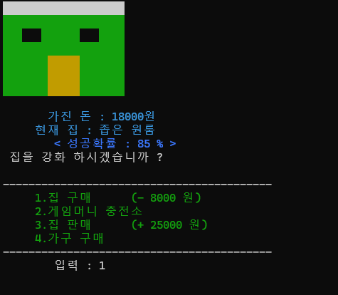
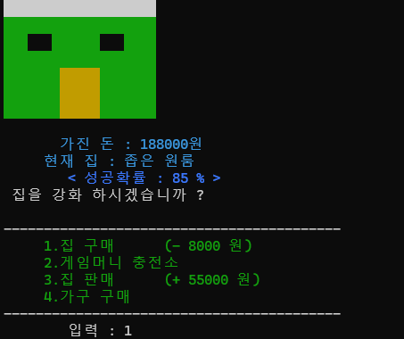
01 업데이트
V 1.0
V 2.0
Notes:
그리고 강화를 하였을때 집 판매가 유저들이 집 판매 비용이 너무 적다고 하여 크게 늘렸으며 하지만 실패하였을때 처음부터 돌아가게하는게 아닌 전단계로 돌아가 판매비용이 확 줄어들게 업데이트를 하였습니다

Slide 4
02 데이터 수집
업데이트 전/후 데이터 수집
기간 : 05-27~ 06-12
NRU
DAU
MTS
신규 유저 수
일 단위 측정 유저수
평균 실제 플레이 타임
Notes:
저는 업데이트 전과 후를 데이터 수집을 하였고 데이터는 신규유저수와 일 단위로 측정한 유저수와 평균 플레이 타임을 수집했습니다

Slide 5
02 데이터 분석
업데이트 전 NRU
Notes:
업데이트전은 UA광고후 이였던 5월27일 기준으로 업데이트전날인 6월 5일 까지 데이터를 수집을 해보았습니다 신규유저수는 늘고는 있지만 확연하게 늘어나는 모습은 볼수가없었습니다

Slide 6
03 데이터 분석
업데이트 후 NRU
업데이트 후
Notes:
하지만 업데이트후 업데이트 당일에 많은 신규 유저 분들이 저희 게임을 찾아 주었습니다

Slide 7
03 데이터 분석
업데이트 전 DAU
Notes:
그다음은 일단위 유저수를 측정을해보았고 UA 광고후에는 게임 플레이 사람수가 당일에는 업데이트 전에는 5명이 최고로 높았고

Slide 8
03 데이터 분석
업데이트 후 DAU
Notes:
업데이트 후에는 7명인 UA광고 보다는 늘고 있는 모습을 보여주었습니다

Slide 9
03 데이터 분석
업데이트 전/후 MTS
V 1.0
V 2.0
기간: 05/27 ~ 06/05
기간: 06/06 ~ 06/12
3분
7분
16분
10분
5분
업데이트 후
15분
19분
7분
12분
14분
평균 : 7.8분
평균 : 12.2분
Notes:
업데이트 전 버전 1버젼에서는 평균 7,8분이라는 데이터가 나왔고 버전이 업그레이드 된 이후로 부터는 평균 플레이타임이 늘어난것을 볼수 있었습니다 이를통해 지속적인 업데이트를 통해 유저수를 유지해야겠다는 데이터를 얻을수가 있었습니다

Slide 10
감사합니다

